Slide 1
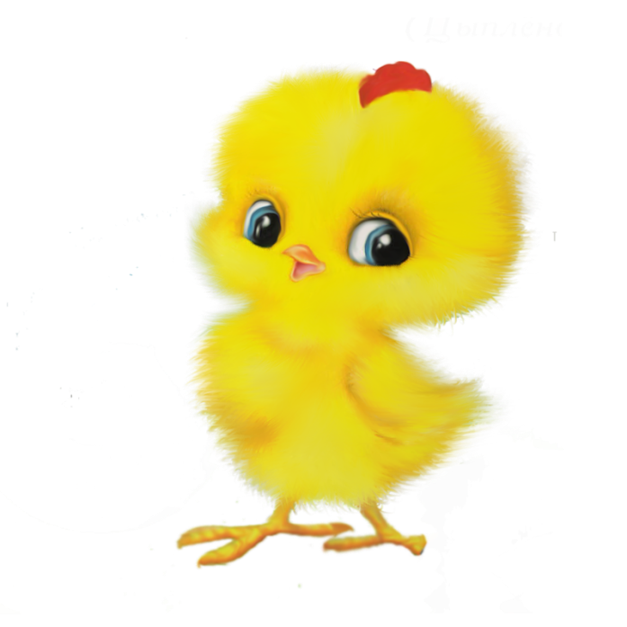
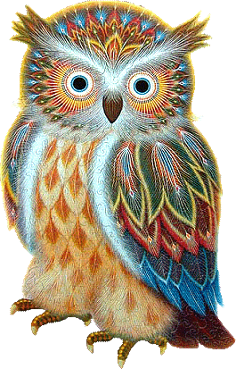
Явился в жёлтой шубке:
- Прощайте, две скорлупки!
Два конца,
Два кольца,
По средине гвоздь.

Slide 2
Загадки

Slide 3
Загадки
Загадка - один из жанров народного творчества, заключающийся в иносказательном, часто в поэтической форме, описании какого-либо предмета или явления.
Загадка - не просто развлечение и даже не только средство развития мыслительных способностей.

Slide 4
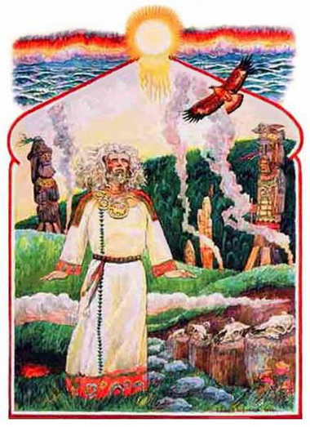
Загадки появились очень давно и всегда были проверкой не только знаний человека, — они требовали наблюдательности, умения видеть в самых обыденных предметах их сходства и различия, требовали способности воспринимать окружающий мир образно, поэтически.

Slide 5
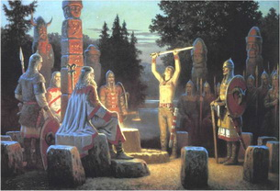
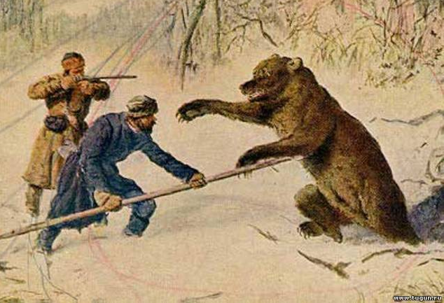
У всех древних народов существовал обряд посвящения мальчиков в полноправные члены рода — охотники.
Чтобы выдержать испытание на зрелость, мальчику нужно было доказать свою физическую силу, ловкость, мужество — убить огромного хищника, выдержать боль.
А ум, знания, сообразительность он должен был проявить в отгадывании загадок.

Slide 6
У древних греков и германцев, как говорят предания, загадывание загадок приравнивалось к единоборству. Согласно легендам и преданиям, не отгадавший загадки расплачивался жизнью.

Slide 7
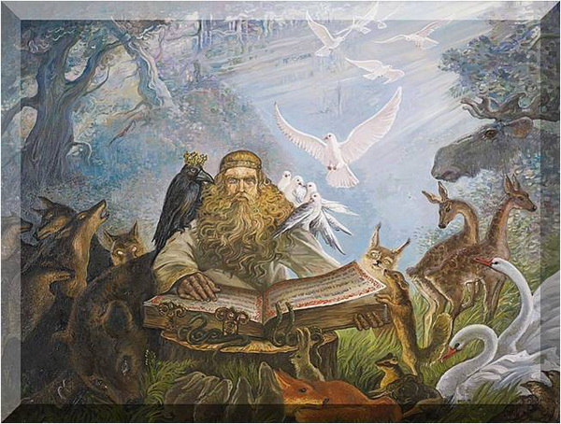
Запрещалось загадки загадывать не вовремя, например – летом и днем. Это вызывало напасти.

Slide 8
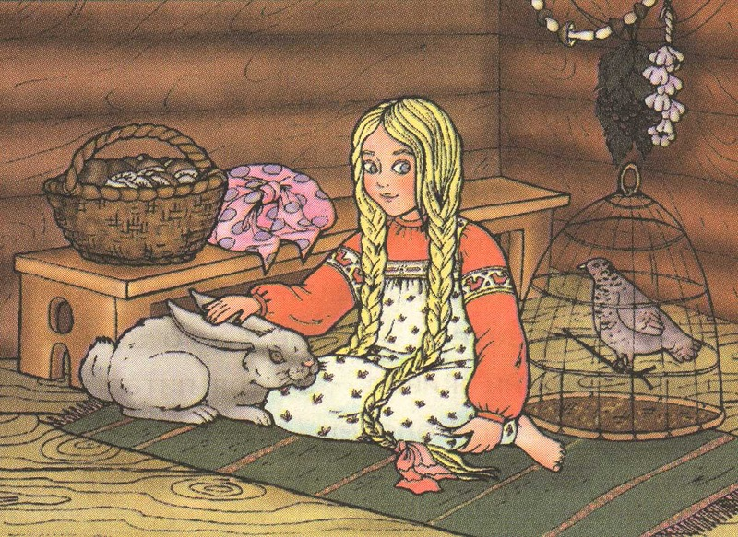
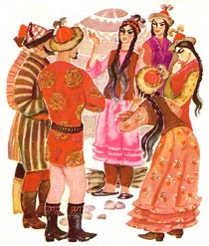
Загадки в сказках
В сказках девушки выходят замуж за того, кто сумел отгадать ее загадки. Или выходят из трудных ситуаций сами, отгадав загадки.

Slide 9
В русских сказках Василиса-премудрая, Кот Баюн, Баба-Яга и другие персонажи часто загадывают загадки героям.

Slide 10
Названия (мама, девочка …)
характер
О людях
профессии
Виды загадок
О явлениях природы
О животных
О разных
предметах

Slide 11
Художественные особенности:
Слово точное, яркое, характеризующее предмет и называющее его признаки
Ритмический рисунок
Рифма

Slide 12
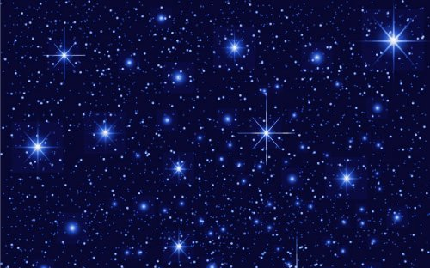
По тёмному небу рассыпан горошек
Цветной карамели из сахарной крошки,
И только тогда, когда утро настанет,
Вся карамель та внезапно растает

Slide 13
Цветное коромысло
над рекой повисло.

Slide 14
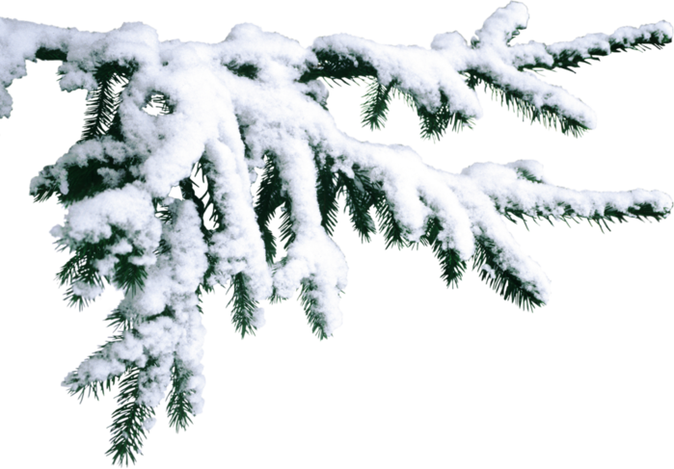
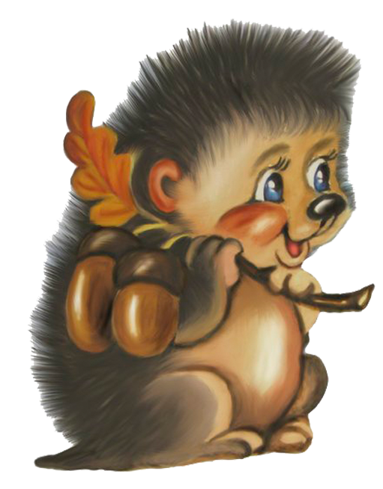
Скатерть бела,
все поле одела.
Под соснами, под ёлками
лежит мешок с иголками.

Slide 15
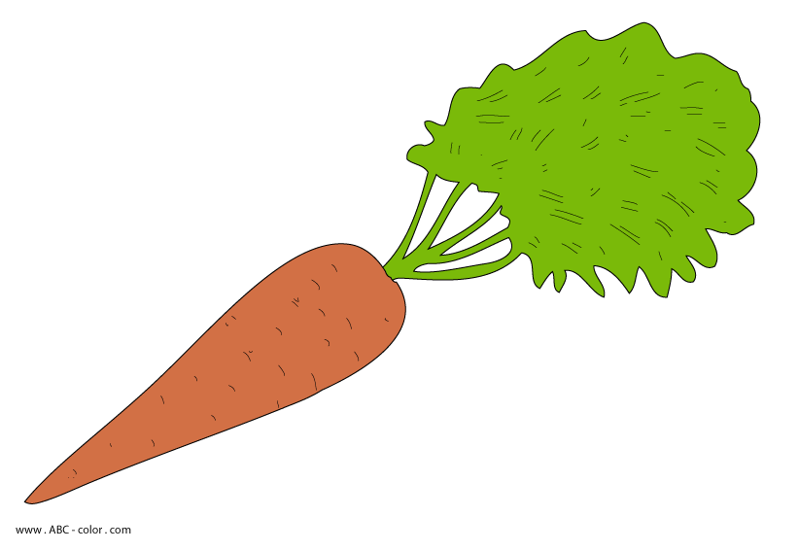
Сидит девица в темнице,
а коса на улице.

Slide 16
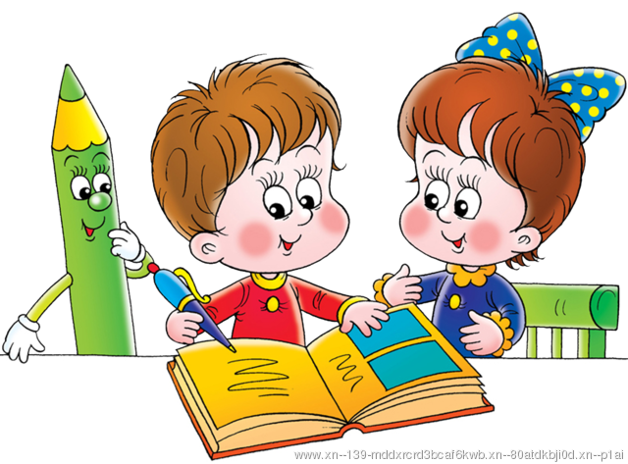
Загадки придумывают люди и по сей день.
Любая загадка — это замысловатый вопрос или иносказание, требующие ответа. Они составляются в краткой и занимательной форме, чаще всего в стихотворной.

Slide 17
Три основных типа
Перечисление признаков загаданного предмета
Открытое сравнение (форма, цвет, величина предмета, действие).
Сравнение (метафора)

Slide 18
Составь загадку сам!
что/кто
что делает/для чего нужен
на что похоже
(метафора)

